Slide 1
Sistem de gestionare a cererilor de despăgubire pentru o societate de asigurări
Rareș-florian Neagu
Grupa 344

Slide 2
Încadrarea aplicației
Aplicație de gestiune și management a cererilor de despăgubire.
Aplicație web, accesibilă de pe mobil sau calculator – responsive design.
Transparență utilizator program - client.

Slide 3
Motivație
Sistem anterior cu breșe de securitate.
Informații existente neomogene.
Raportări manuale.
Necesitatea structurării datelor conform fluxului informațional.
Asigurarea continuității afacerii.

Slide 4
Funcționalitătile aplicației
Gestionarea cererilor de despăgubire.
Gestionarea asigurărilor încheiate de vânzător.
Centralizarea informațiilor.
Rapoarte unitare pe orice perioadă de timp.
Înregistrarea daunelor
Introducere datelor vânzărilor săptămânale
Sistemul de decizii
Sistemul de rapoarte
Notes:
In dreapta puteti observa modulele principale ale aplicatiei, construite conform cerintelor.
Dubla validare – 1 - in browser-ul clientului pentru validare in timp real a datelor introduse 2 – pe server pentru a asigura structura bazei de date.
Importul datelor furnizate – fisiere tip Excel – de catre Altex / Media Galaxy se efectueaza folosind modulul de import, ce compara numele coloanelor cu siruri de caractere prestabilite.
Exista flexibilitate in algoritmul de construire a deciziilor, automat: pe baza cererilor de despagubire si a asigurarii din modulul de import prin intermediul numarului facturii sau manual.

Slide 5
Tehnologiile folosite

Slide 6
Tehnologii - Laravel
Eloquent
Elixir
M în MVC
Convenție versus configurație
Gestionarea codului clientului.
Versionare automată.

Slide 7
Tehnologii - Laravel
ARTISAN
AWS S3
Generează cod șablon pentru dezvoltator.
Se ocupă de migrările bazei de date.
Problema și soluția găzduirii partajate.
Stocare în cloud a datelor clientului.
Securitatea datelor prin atribuirea unei chei unice.
Asigurarea securității și confidențialității clienților.

Slide 8
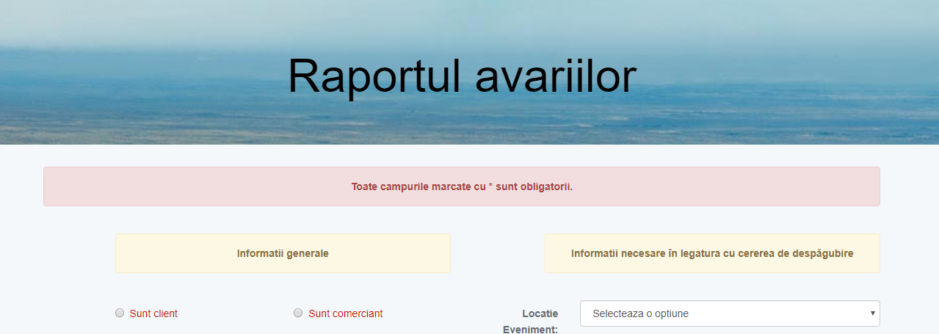
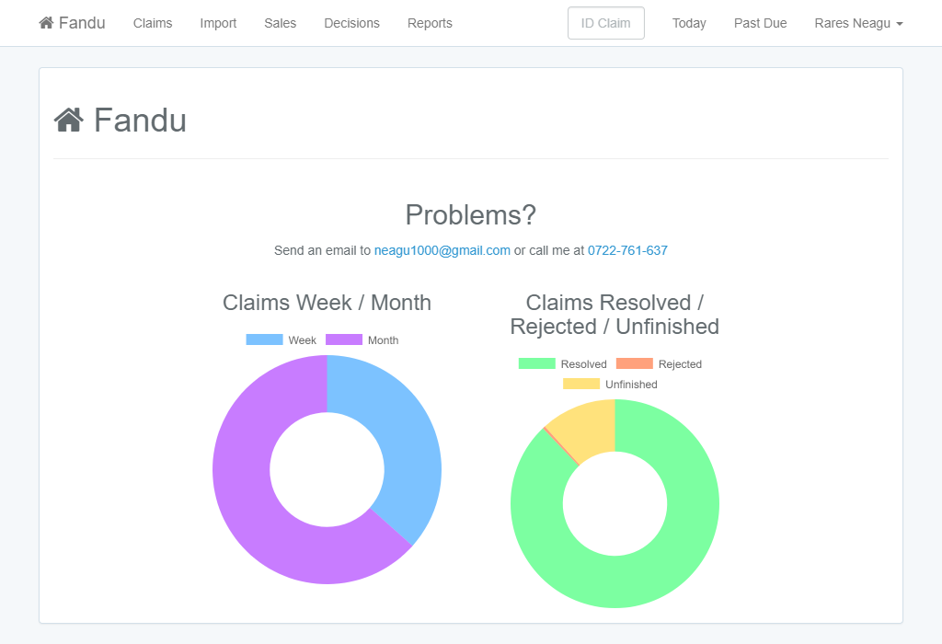
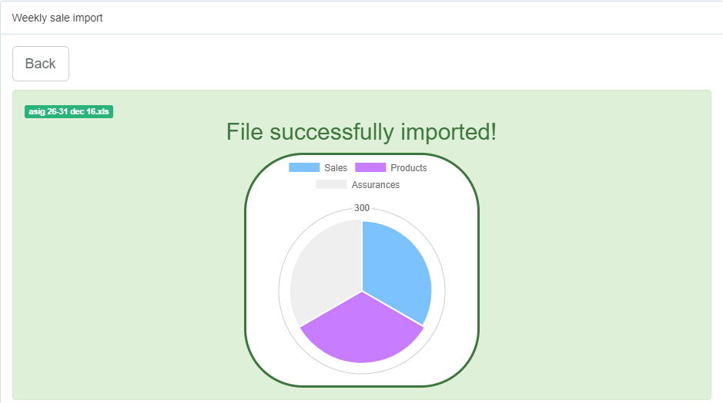
Ecranele aplicației

Slide 9
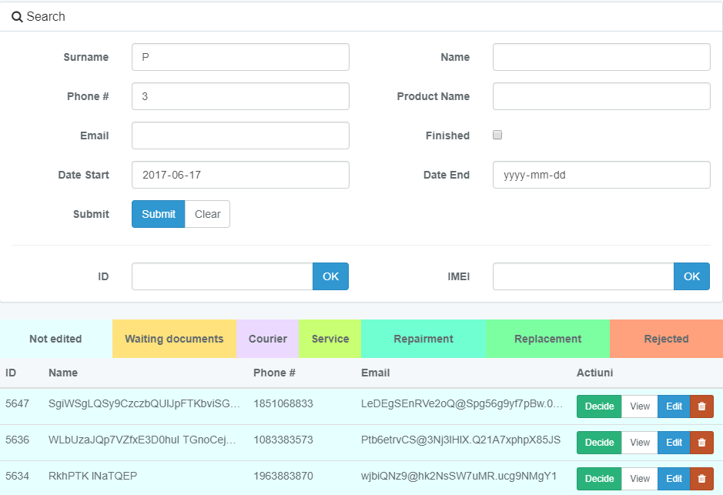
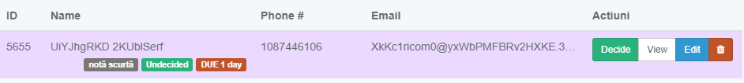
Ecranele aplicației

Slide 10
Soluții adoptate
SOLUȚII EFICIENTE spațiu-timp

Slide 11
Algoritmul de construire a raportului de vânzări
Problema spațiu – chunking
Problema timp – căutare binară
Încadrarea algoritmului în 128MB RAM.
„Map-Reduce” – prin JavaScript.
33468+ linii – PhpExcel – 200MB+
Căutare binară, în funcție de preț
15.000.000 comparări la 50.000.
Mulțumită chunking-ului, actualizarea utilizatorului despre progres.

Slide 12
Importul săptămânal de date
Algoritmul inițial de căutare a datelor în fișierul Excel - după numărul coloanei.
Algoritmul final de căutare a datelor în fișierul Excel – după capul de tabel.
Se construiesc modelele aferente structurii bazei de date.
Modelele sunt încărcate în baza de date.
Notes:
Algoritmul initial transforma datele din fisierul Excel intr-un vector.

Slide 13
Direcții viitoare de dezvoltare
Sistem modular de rapoarte.
Teste automate – integrare continuă.
Salvarea automată a bazei de date.
Notes:
1. Teste automate - se testeaza calitatea datelor, prin intermediul testelor unitare (module decuplate de sistem) si de integrare (la nivel de aplicatie), inainte de a se incarca pe serverul de testare.
2. Salvarea automata a bazei de date – sistem de operare Linux – CRON Linux. Va trimite automat in AWS S3 backup (glaciar storage – tier-uri de storage).
Introducerea câmpului de factură în decizie?

